Slide 1


기계학습을 기반한 일사량 예측 기법의 연구동향 분석 A Literature Survey of Machine Learning-Based Solar Irradiance Forecasting Methods
한태규¹, 김의년¹, 소다영¹, 하휘명², 문지훈¹
¹순천향대학교 빅데이터공학과
²LG 에너지솔루션
{dayeong, eui20n, gksxorb159, jmoon22}@sch.ac.kr, hwmhkr@lgnsol.com

Slide 2
목차
연구 배경
목적
본론
논문1
논문2
특허3
논문4
논문5
특허6
결론

Slide 3
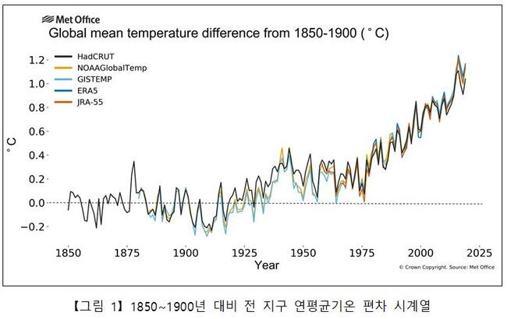
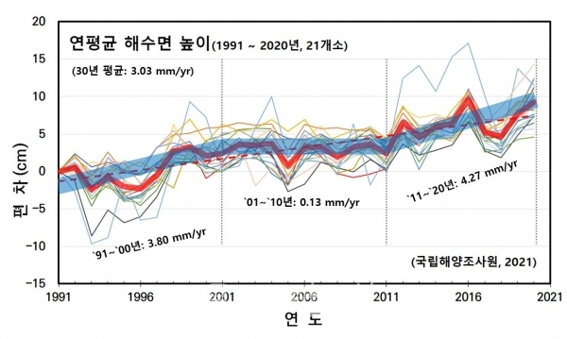
연구 배경
기후 변화 및 에너지 위기 문제
산업혁명 이수 인구증가와 산업화에 의해 화석연료 사용 등으로 대기 중 온실가스 농도가 높아지면서 지구 온난화 발생.
산업화 이전(1980년~1900년) 대비 기온 1,1°C 증가했다.
지난 30년(1991년~2020년)간 우리나라 전 연안의 평균 해수면이 매년 3.03mm씩 높아져 평균 9.1cm 가량 상승
1850년~1900년 대비 전 지구 연평균 기온 편차 시계열(그래프=기상청 제공)
최근 30년간(1991∼2020년) 해수면 높이 변화(21개 조위관측소)

Slide 4
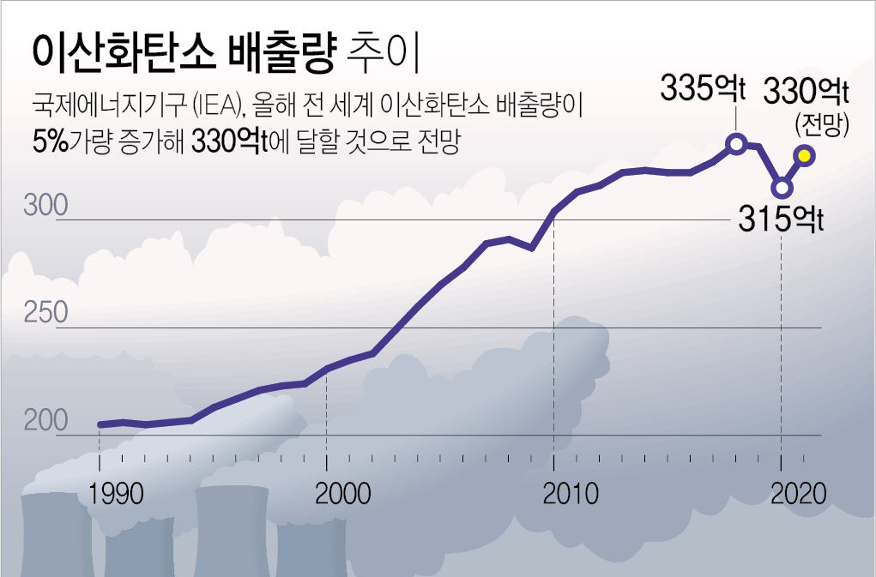
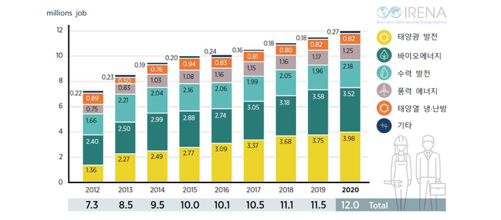
연구 배경
이산화 탄소(CO2) 배출 및 신재생 에너지 산업
IEA (국제에너지 기구) 1990년 이후 지금까지 코로나 팬데믹을 제외한 이산화 탄소 배출량 증가
IRENA (국제 재생 에너지 기구) 신재생에너지분야 고용은 2012년 약 730만명에서 2020년 약 1,200만명으로 증가
국제 에너지 기구 (IEA) 전 세계 이산화 탄소 배출량 통계
2012 ~ 2020 글로벌 신재생 에너지 고용 현황

Slide 5
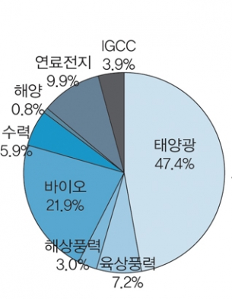
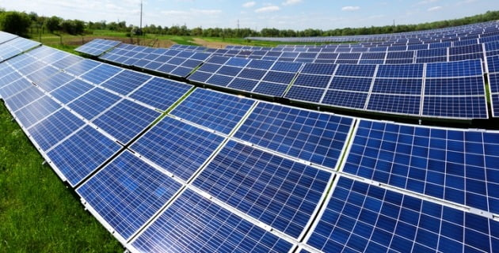
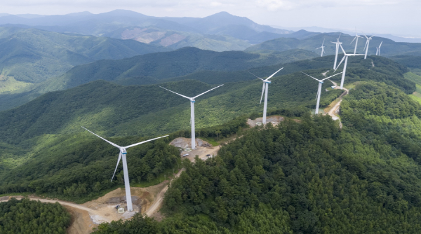
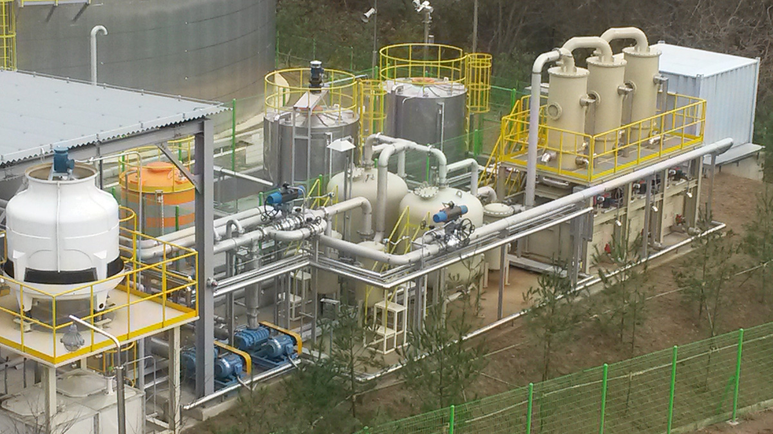
연구 배경
신재생 에너지 발전 비중
- 2022년 신재생 에너지 비중 태양광, 바이오, 풍력 순으로 비율이 가장 높음
[사진] 게티이미지뱅크
태백귀네미풍력 발전단지 전경
2022년 Electric Power Journal 기사 정부 통계 자료
Bauman 바이오가스 정제소

Slide 6
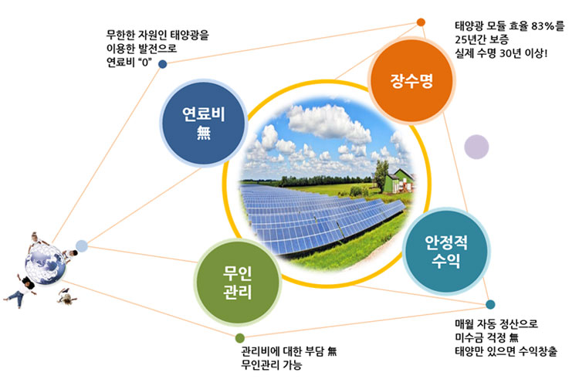
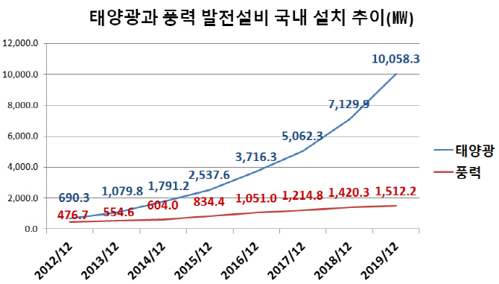
연구 배경
신재생 에너지 (태양광 발전의 장점)
풍력발전 보다 설치 면적이 작다
유지 보수 비용과 소음이 적다
풍력 발전보다 국내 설비량이 많다
태양광 전문 설계 업체 ㈜ 에스디 태양광의 장점
풍력, 태양광 발전 설비 비교

Slide 7
목적
중요
태양광 발전 시스템 운영을 위해서는 사전에 정확한 단기 태양광 발전량을 예측하는 것
태양광 발전량 예측 모델의 주요 요인인 일사량 정보를 수집하는 것이 필수
문제 및 목적
기상청의 동네예보는 기온, 습도와 같은 요인의 예측값은 제공하나, 일사량에 대한 예측값은 제공하지 않는다
따라서 정확한 단기 일사량 예측 모델이 요구 국내 여러 기관에서 기계학습을 기반으로 일사량 예측 모델들을 보고

Slide 8
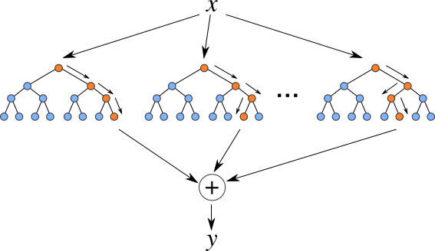
논문1 (기계학습을 활용한 기상예측 자료 기반 태양광 발전량 예측 향상 기법 KCI)
일사량 예측 모델 구성
랜덤 포레스트 ( Random Forest RF )
서포트 벡터 머신 ( Support Vector Machine SVM )
인공 신경망 ( Artificial Neural Network ANN )
변수 중요도
습도, 풍속, 기온 등이 일사량 예측 모델 구성에 중요한 변수

Slide 9
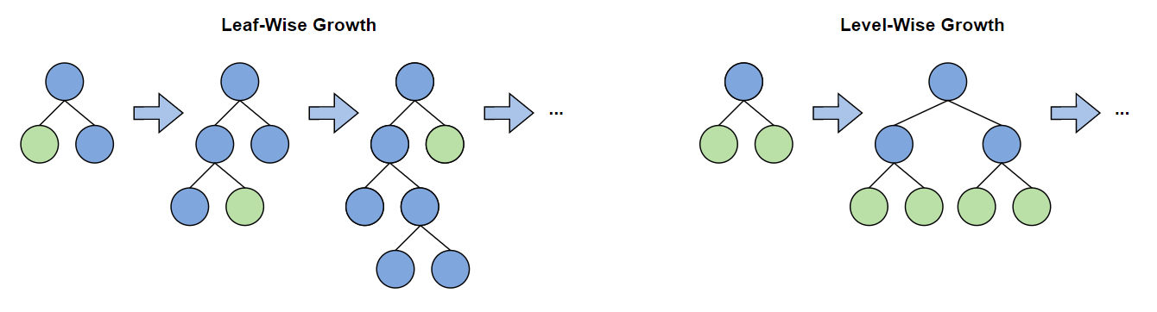
논문2 (Multistep-Ahead Solar Radiation Forecasting Scheme Based on the Light Gradient Boosting Machine: A Case Study of Jeju Island)
일사량 예측 모델 구성
랜덤 포레스트 ( Random Forest RF )
GBM ( Gradient Boosting Machine )
XGBoost ( eXtreme Gradient Boosting )
LightGBM ( Light GBM )
변수 중요도
습도 예측 모델 구성에 중요한 변수

Slide 10
논문3 (조건부 랜덤 포레스트 기반의 설명 가능한 일사량 예측)
일사량 예측 모델 구성
조건부 랜덤 포레스트 ( Conditional Random Forests CRF )
랜덤 포레스트 ( Random Forest RF )
의사결정 나무 ( Decision Tree )
GBM ( Gradient Boosting Machine )
조건부 랜덤 포레스트 CRF
데이터 부족 문제 해결하기 위해 시계열 교차 검증 을 적용한 조건부 랜덤 포레스트 모델 구성
변수 중요도
강수량의 학습 유무에 따라 변수 중요도가 달라짐 확인

Slide 11
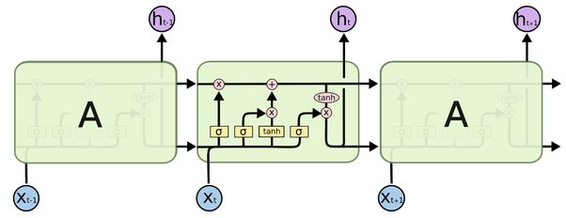
논문4 (RNN-LSTM을 이용한 태양광 발전량 단기 예측 모델)
일사량 예측 모델 구성
심층 학습 ( Deep neural networks )
순환 신경망 ( Recurrent Neural Network )
LSTM ( Long Short – Term Memory )

Slide 12
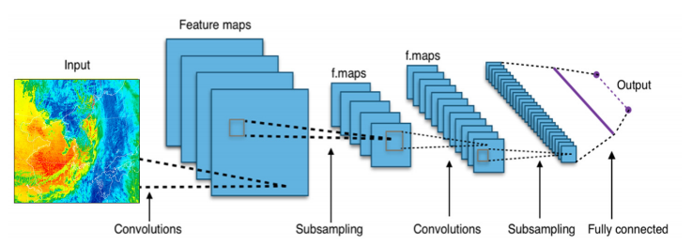
논문5 (기상 위성을 이용한 태양광 발전 일사량 예측)
데이터
2011년 2017년 까지의 국가기상위성센터에서 제공하는 표면도달일사량 이미지 사용
일사량 예측 모델 구성
CNN(Convolutional Neural Network)
오차율, 적중률
오차율 : 0.58%
적중률 : 98%

Slide 13
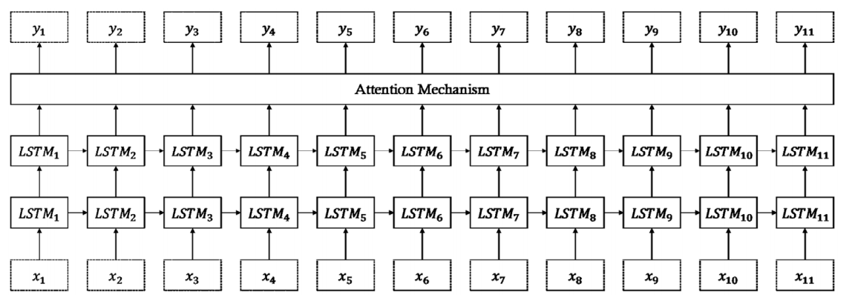
특허6 (스마트 아일랜드를 위한 주의 집중 메커니즘 기반의 확률론적 단기 일사량 예측 기법)
데이터
제주도 두 지역, 기상자료개방포털의 기상요인 데이터
2011년 2018년 총 8년
일사량 예측 모델 구성
ATT-LSTM ( Long Short – Term Memory )
LSTM ( Long Short – Term Memory )
SNN ( Spiking neural network )
DNN ( Deep Neural Network )
ATT-LSTM
- 주의 집중 메커니즘(Attention Mechanism)을 적용한 LSTM모델 구성

Slide 14
결론
시스템의 효과적인 운영 계획을 수립하기 위해 기계학습 기반의 일사량 예측 모델 구성에 관한 사례를 소개
앙상블 학습 기법은 우수한 예측 성능을 도출할 수 있을 뿐만 아니라 변수 중요도를 통해 어떤 독립변수가 모델 구성에 중요한지를 해석할 수 있다는 장점
심층 학습은 이미지와 같이 테이블형식이 아닌 데이터에서도 특징을 추출하여 정확한 일사량 예측을 수행할 수 있음을 확인

Slide 15
결론
시스템의 효과적인 운영 계획을 수립하기 위해 기계학습 기반의 일사량 예측 모델 구성에 관한 사례를 소개
앙상블 학습 기법은 우수한 예측 성능을 도출할 수 있을 뿐만 아니라 변수 중요도를 통해 어떤 독립변수가 모델 구성에 중요한지를 해석할 수 있다는 장점
심층 학습은 이미지와 같이 테이블형식이 아닌 데이터에서도 특징을 추출하여 정확한 일사량 예측을 수행할 수 있음을 확인

Slide 16
감사합니다.

